Slide 1
Data 분석을 위한 Spyder IDE 사용법
By 김경민

Slide 2
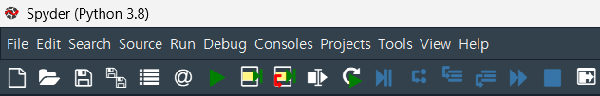
1. 파일 관리
좌측 상단
좌측부터 순서대로
새 파일 생성
파일 열기
저장
다른 이름으로 저장

Slide 3
1. 파일 관리
우측 상단: 현재 작업 디렉토리 확인 및 변경 가능

Slide 4
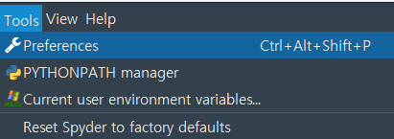
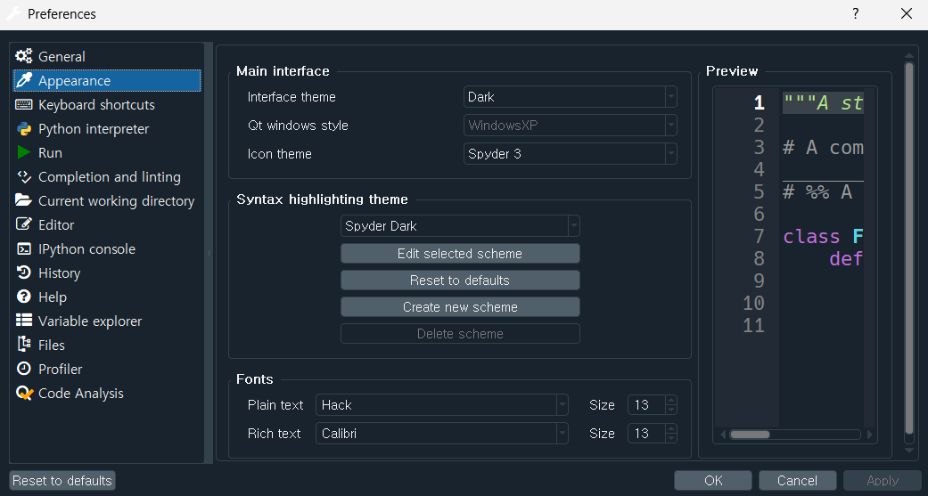
2. 다크 모드

Slide 5
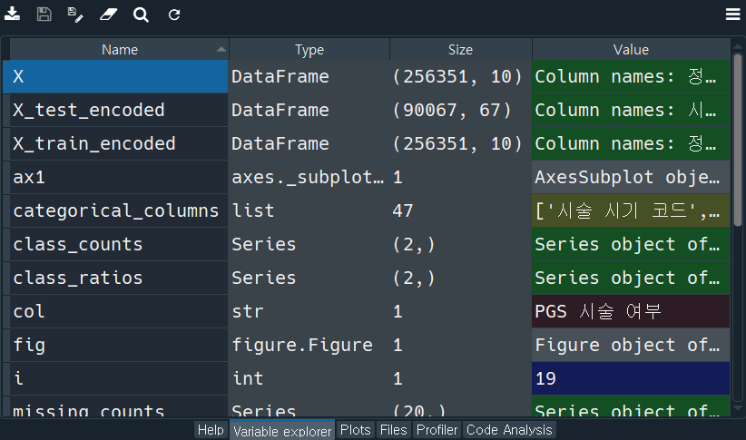
3. 변수 탐색기
선언된 변수 전부 초기화하기!
[변수 정보]
변수명
변수 자료형
변수 크기 (DataFrame이나 List에 유용)
변수에 저장된 값
배열/행렬 자료형의 경우 더블클릭으로 세부정보 확인 가능

Slide 6
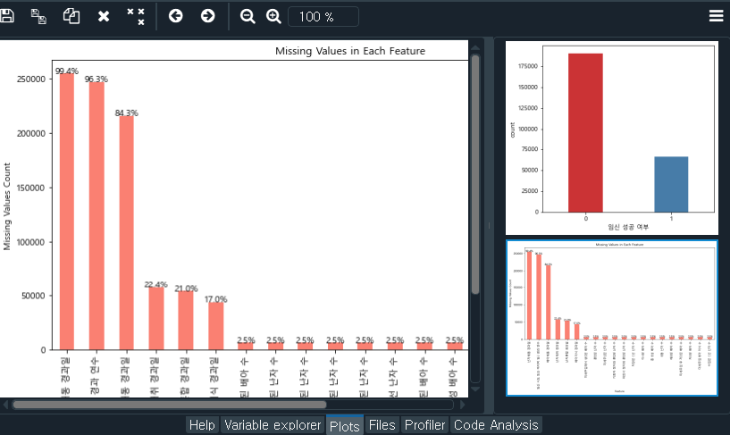
4. plot: matplotlib와 seaborn graph 확인
좌측부터 순서대로
Plot 이미지로 저장 2. 지금까지 그린 plot 전부 이미지로 저장

Slide 7
4. plot
좌측부터 순서대로
현재 띄운 plot 제거 2. 지금까지 그린 plot 전부 제거

Slide 8
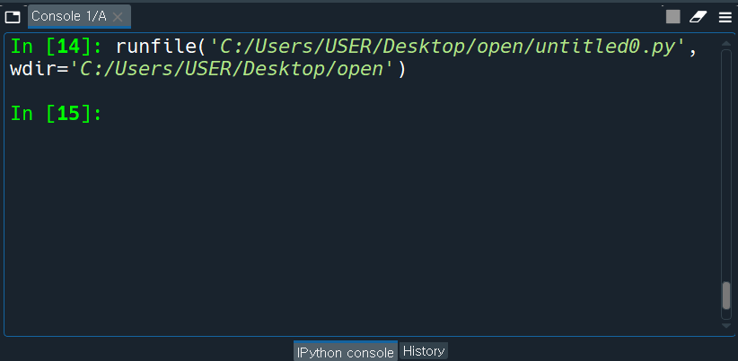
5. Console 창
코드에 대한 출력(output) 결과 확인 가능

Slide 9
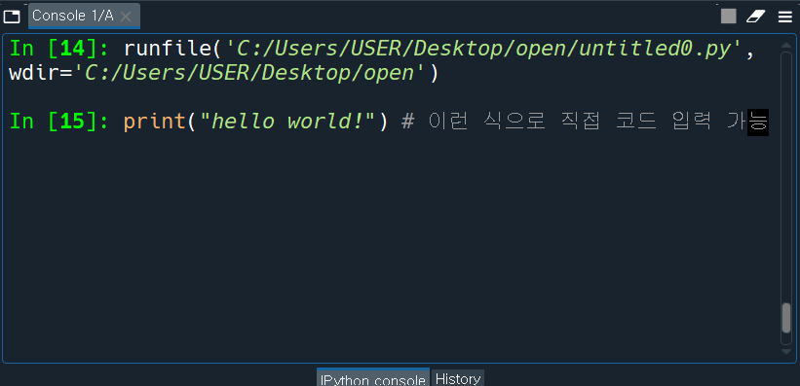
5. Console 창
Console 창에 직접 코드 입력 후 실행 가능! (Jupyter Notebook 같은 대화형 인터프리터)

Slide 10
끝

